Slide 1

Проект На тему Нравственно-духовное воспитание детей среднего дошкольного возраста
Подготовила : воспитатель МБДОУ Мокрушинского детского сада Е. Н. Яковлева

Slide 2

Любовь к родному краю, родной культуре, родной речи начинается с малого – любви к своей семье, к своему жилищу, к своему детскому саду. Постепенно расширяясь, эта любовь переходит в любовь к родной стране, к ее истории, прошлому и настоящему, ко всему человечеству. Д.С. Лихачев

Slide 3
Актуальность
Родина, Отечество. … В корнях этих слов близкие каждому образы: мать и отец, родители, те, кто дает жизнь новому существу. Воспитание чувства патриотизма у дошкольников – процесс сложный и длительный. Любовь к близким людям, к детскому саду, к родному посёлку и родной стране играют огромную роль в становлении личности ребенка.
Знакомство детей с родным краем: с историко-культурными, национальными, географическими, природными особенностями формирует у них такие черты характера, которые помогут им стать патриотом и гражданином своей Родины. Ведь, яркие впечатления о родной природе, об истории родного края, полученные в детстве, нередко остаются в памяти человека на всю жизнь.

Slide 4
Пояснительная записка
Патриотическое воспитание детей является одной из основных задач дошкольного учреждения. Чувство патриотизма многогранно по содержанию – это и любовь к родным местам, и гордость за свой народ, и ощущение своей неразрывности с окружающим миром, и желание сохранять и приумножать богатство своей родины.
По этому нашей задачей, как педагогов, является: воспитание у ребенка любви и привязанности к своей семье, дому, детскому саду, улице , городу, стране; формирование бережного отношения к природе и всему живому; воспитание уважения к труду; развитие интереса к русским традициям и промыслам; формирование элементарных знаний о правах человека; расширение представлений о городах, знакомство детей с символами государства (герб, флаг, гимн); развитие чувства ответственности и гордости за достижения страны; формирование толерантности, чувства уважения к другим народам, их традициям. Данные задачи решаются во всех видах детской деятельности: на занятиях, в играх, в быту.

Slide 5
Цель проекта
Проект направлен на формирование нравственно-патриотического отношения и чувства сопричастности к семье, городу, стране, природе, культуре на основе историко-национальных и природных особенностей родного края и страны. Воспитание чувства собственного достоинства как представителя своего народа, уважение к прошлому, настоящему, будущему своего края и страны. Применение эффективных методов и требований в условиях детского сада.

Slide 6
Задачи
воспитание у ребенка любви и привязанности к своей семье, дому, детскому саду, улице, городу;
формирование бережного отношения к природе и всему живому;
расширение представлений о России, ее столице;
знакомство детей с символами государства: гербом, флагом, гимном;
развитие чувства ответственности и гордости за достижения Родины;
формирование толерантности, чувства уважения и симпатии к другим людям, народам, их традициям.

Slide 7
Этапы реализации проекта
Подготовительный этап:
Составление перспективного плана работы по проведению проекта.
Подбор литературы, иллюстраций, рассказов, стихотворений.
Создание в группе предметно развивающей среды.

Slide 8
Этапы реализации проекта
Основной этап:
Проведение с детьми бесед о семье, любимом городе, о символах нашей страны России.
Проведение развивающих, дидактических, сюжетно- ролевых игр.
Чтение художественной литературы детям
Рассматривание картин, рисование рисунков, аппликация.
Беседы, папки – передвижки, памятки для родителей, консультации для родителей.
Заключительный этап:
Занятие по патриотическому воспитанию на тему: «С чего начинается Родина».

Slide 9
План работы
1 неделя - Тема «Мокрушинское – моё родное село»
Рассматривание фотографий с изображением достопримечательностей села Мокрушинского.
Сюжетно – ролевая игра «Почта» (на знание адреса дома и детского сада)
Игра «Путешествие по родному селу».
Консультация «Как приобщить детей к патриотическому воспитанию? »
Экскурсия по достопримечательностям села.

Slide 10
2 неделя – Тема «Моя семья».
Рассказы детей о членах семьи.
Рассматривание альбома «Моя семья»
Беседа о мамах. Составление рассказов на тему «За что я люблю свою маму. Как я помогаю ей дома»
Чтение стихов и рассказов о семье. Сергей Михалков «Праздник непослушания», В. Катаев «Цветик семицветик», А. Барто «Дома», « Его семья», «В пустой квартире», «Младший брат», Е. А .Благинина «Мать», «Наш дедушка», «Вот какая мама», «Научу одеваться и братца».
Рисование на тему "Моя дружная семья"
Сюжетно – ролевая игра «Семья»
Папка-передвижка «Воспитание в семье»

Slide 11
3 неделя – Тема «Наша Родина – Россия»
Объяснение значения пословиц о Родине.
Беседа «Москва – столица нашей Родины»
Рассматривание альбома с иллюстрациями достопримечательностей столицы нашей Родины.
Создание уголка патриотического воспитания
Памятка для родителей «Как воспитать маленького патриота? »

Slide 12
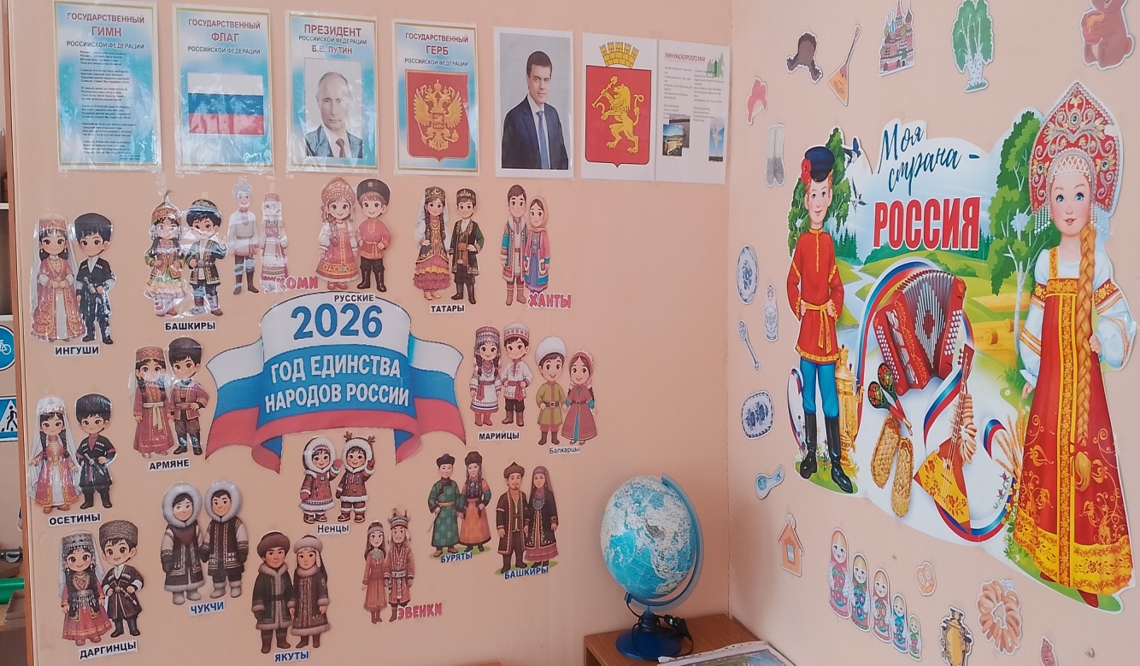
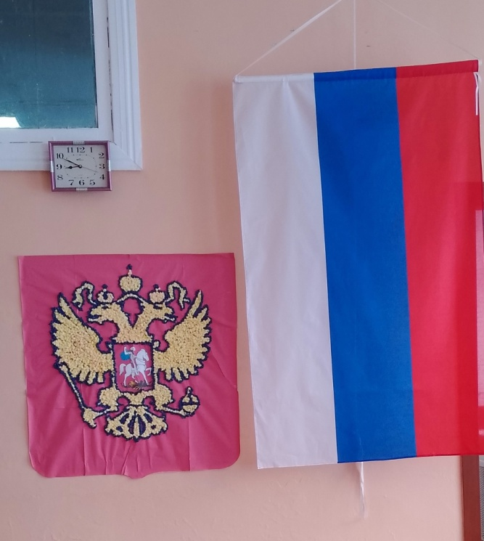
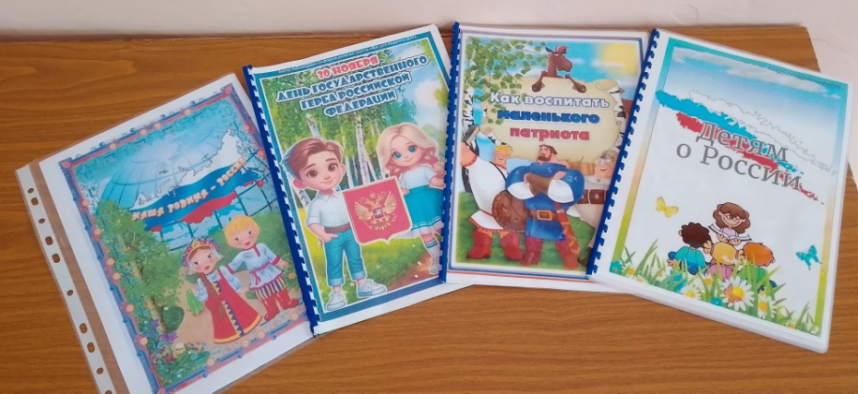
Патриотический уголок группы «Непоседы»

Slide 13
Заключение
В настоящее время этот проект актуален и особенно труден, требует большого такта и терпения, так как в молодых семьях вопросы воспитания патриотизма не считаются важными, и зачастую вызывают лишь недоумение.
Привлечение семьи к духовно-нравственному воспитанию детей требует от воспитателя особого такта, внимания и чуткости к каждому ребенку. Добровольность участия каждого — обязательное требование и условие данного проекта.
Центральную роль в гражданском обществе занимает личность гражданина.
Ключевую роль играет семья, т.к. именно семья выполняет ряд связанных с потребностями личности и общества функций: репродуктивную, воспитательную, хозяйственно-экономическую, духовно-эмоциональную и др.
Ко всему прочему патриотическое воспитание формирует в будущем человеке любовь к другим людям, учит помогать людям, воспитывает в человеке благородство. Поэтому сегодня первоочередная задача всех педагогов воспитывать в детях любовь к родине, к своему городу, к своей семье и друзьям, учить помогать друг – другу, в общем, воспитать настоящего достойного человека – гражданина Российской Федерации.
Одним из решений патриотического воспитания становится организация единого воспитательно-образовательного пространства для воспитанников, которое поддерживается в ДОУ и семье.

Slide 14


